Slide 1
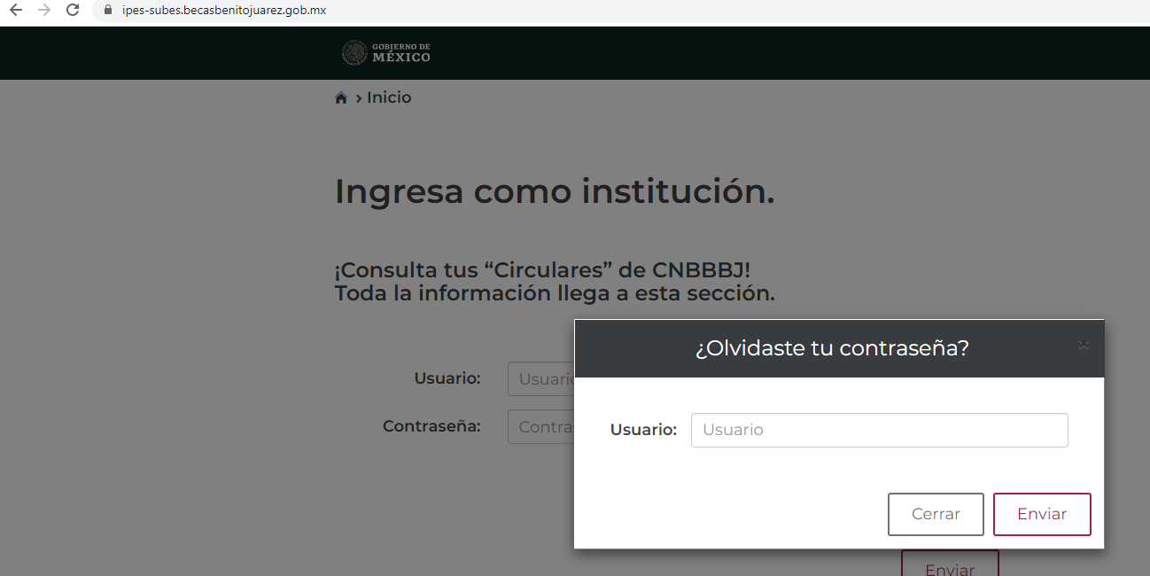
Accesos a SISTEMA DE BECAS
-SISTEMA EXTERNO
BSANCHEZH
LIGA:
RECUPERACIÓN DE CONTRASEÑA
MANUALES DE POSTULACIÓN
PORTAL DE SECRETARIOS DE FACULTAD
https://ipes-subes.becasbenitojuarez.gob.mx/

Slide 2
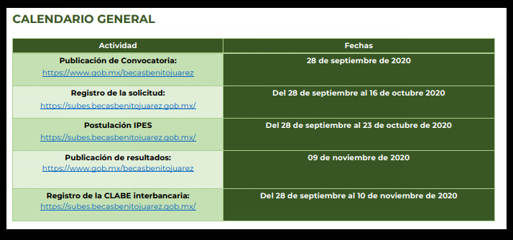
Beca por haber concluido la Titulación
Documentos:
*FICHA DEL SUBES
Acta de Examen Profesional o documento que avale la obtención del grado académico a partir del mes de octubre de 2019 y hasta el 27 de septiembre de 2020. (Los aspirantes deberán contactar a la persona responsable de becas de su IPES para saber el correo electrónico al cual deberán de enviar la documentación requerida).
CARPETA CON MATRICULA/PROGRAMA EDUCATIVO
*SI ES DEL SEA ESPECIFICARLO
S20015847 MEDICINA
S20015847 CONTA SEA
Requisitos:
Ser mexicano.
Ser postulado/a por la Institución Pública de Educación Superior (IPES)
Haber egresado a partir del mes octubre de 2019.
Haber obtenido el grado académico a partir del mes de octubre de 2019 y hasta el 27 de septiembre de 2020.
No contar con otro beneficio económico para el mismo fin.
CARPETA EN .ZIP/RAR

Slide 3
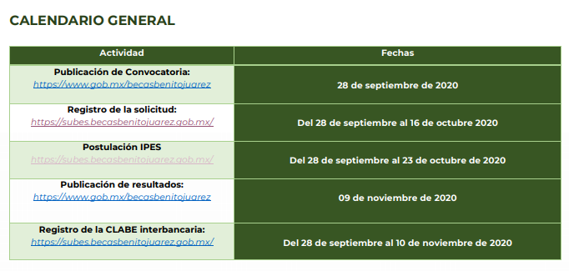
Beca para iniciar la Titulación
Acuse generado por el SUBES del registro de la solicitud de la “Beca para iniciar la Titulación.”
Documento que haga constar que ha iniciado la tesis o el trabajo que lo conducirá a la titulación, indicando fecha de inicio y de conclusión. (Emitido por su tutor de la tesis)
Carta bajo protesta de decir verdad:
CARPETA EN .ZIP/RAR
CARPETA CON MATRICULA/PROGRAMA EDUCATIVO
*SI ES DEL SEA ESPECIFICARLO
S20015847 MEDICINA
S20015847 CONTA SEA
Requisitos: Ser mexicano.
Ser postulado por tu Institución Pública de Educación Superior (IPES).
Haber iniciado el trámite para realizar la tesis a partir del mes de octubre de 2019 y hasta el 27 de septiembre de 2020.
No contar con otro beneficio económico para el mismo fin.
Para egresados: Haber egresado a partir del mes de octubre de 2019.
Para estudiantes: Ser alumno/a regular de un programa de Licenciatura o TSU (no adeudar asignaturas de ciclos escolares anteriores y cursar las materias de acuerdo con el plan de estudios). Si cuentas con EE del Área de AFEL reprobadas, no puedes participar en esta Convocatoria. Las EE de AFEL forman parte de tu escolaridad y fueron elegidas para cursarse de acuerdo a sus intereses.

